Slide 1
Dekodery

Slide 2
Definicja
Dekodery odnoszą się do układów przekształcania kodów.
Dekoderem binarnym nazywa się układ, który przekształca kod binarny w kod one-hot (unarny).
Dla pełwnego dekodera binarnego N = 2^{L}, gdze L – liczba weść; N – liczba wyść.
Jerzeli N < 2^{L}, to dekoder nazywa się nie pełwnym

Slide 3
Tablica prawdy pełwnego dekodera binarnego „3-8”
Wejścia |  |  | Wyjścia
a2 | a1 | a0 | b7 | b6 | b5 | b4 | b3 | b2 | b1 | b0
0 | 0 | 0 | 0 | 0 | 0 | 0 | 0 | 0 | 0 | 1
0 | 0 | 1 | 0 | 0 | 0 | 0 | 0 | 0 | 1 | 0
0 | 1 | 0 | 0 | 0 | 0 | 0 | 0 | 1 | 0 | 0
0 | 1 | 1 | 0 | 0 | 0 | 0 | 1 | 0 | 0 | 0
1 | 0 | 0 | 0 | 0 | 0 | 1 | 0 | 0 | 0 | 0
1 | 0 | 1 | 0 | 0 | 1 | 0 | 0 | 0 | 0 | 0
1 | 1 | 0 | 0 | 1 | 0 | 0 | 0 | 0 | 0 | 0
1 | 1 | 1 | 1 | 0 | 0 | 0 | 0 | 0 | 0 | 0

Slide 4
Opis dekodera „3-8” z zastosowaniem instrukcji case
module decoder_3_8(
input [2:0] a,
output reg [7:0] b);
always @(*)
case(a)
3'o0: b = 8'b00000001;
3'o1: b = 8'b00000010;
3'o2: b = 8'b00000100;
3'o3: b = 8'b00001000;
3'o4: b = 8'b00010000;
3'o5: b = 8'b00100000;
3'o6: b = 8'b01000000;
3'o7: b = 8'b10000000;
endcase
endmodule

Slide 5
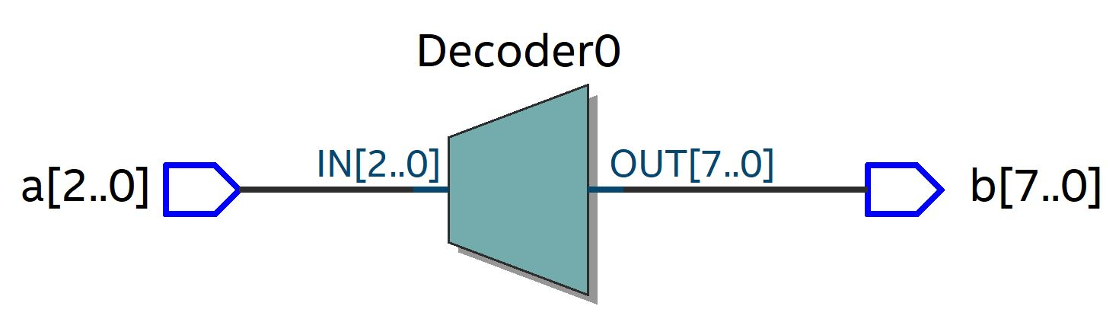
Wyniki syntezy dekodera „3-8”

Slide 6
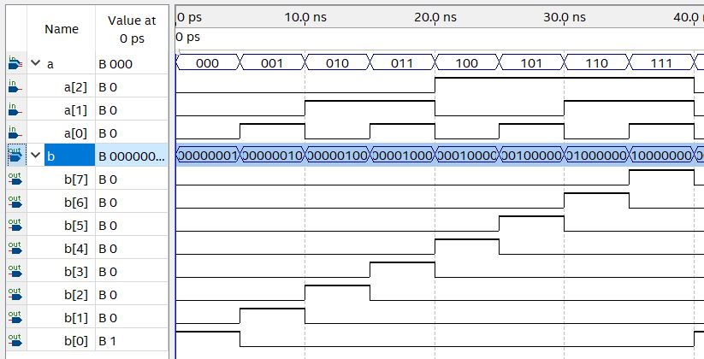
Wyniki symulacji dekodera „3-8”

Slide 7
Opis dekodera „3-8” z zastosowaniem instrukcji if
module decoder_3_8_if(
input [2:0] a,
output reg [7:0] b);
always @(*)
if (a == 3'b000) b = 8'b00000001;
else if (a == 3'b001) b = 8'b00000010;
else if (a == 3'b010) b = 8'b00000100;
else if (a == 3'b011) b = 8'b00001000;
else if (a == 3'b100) b = 8'b00010000;
else if (a == 3'b101) b = 8'b00100000;
else if (a == 3'b110) b = 8'b01000000;
else b = 8'b10000000;
endmodule

Slide 8
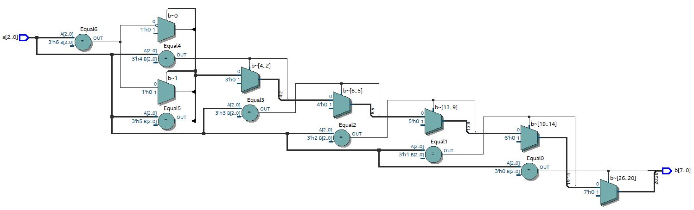
Wyniki syntezy dekodera decoder_3_8_if

Slide 9
Opis dekodera „3-8” z zastosowaniem instrukcji assign
module decoder_3_8_assign(
input [2:0] a,
output [7:0] b);
assign b[0] = ~a[2] & ~a[1] & ~a[0];
assign b[1] = ~a[2] & ~a[1] & a[0];
assign b[2] = ~a[2] & a[1] & ~a[0];
assign b[3] = ~a[2] & a[1] & a[0];
assign b[4] = a[2] & ~a[1] & ~a[0];
assign b[5] = a[2] & ~a[1] & a[0];
assign b[6] = a[2] & a[1] & ~a[0];
assign b[7] = a[2] & a[1] & a[0];
endmodule

Slide 10
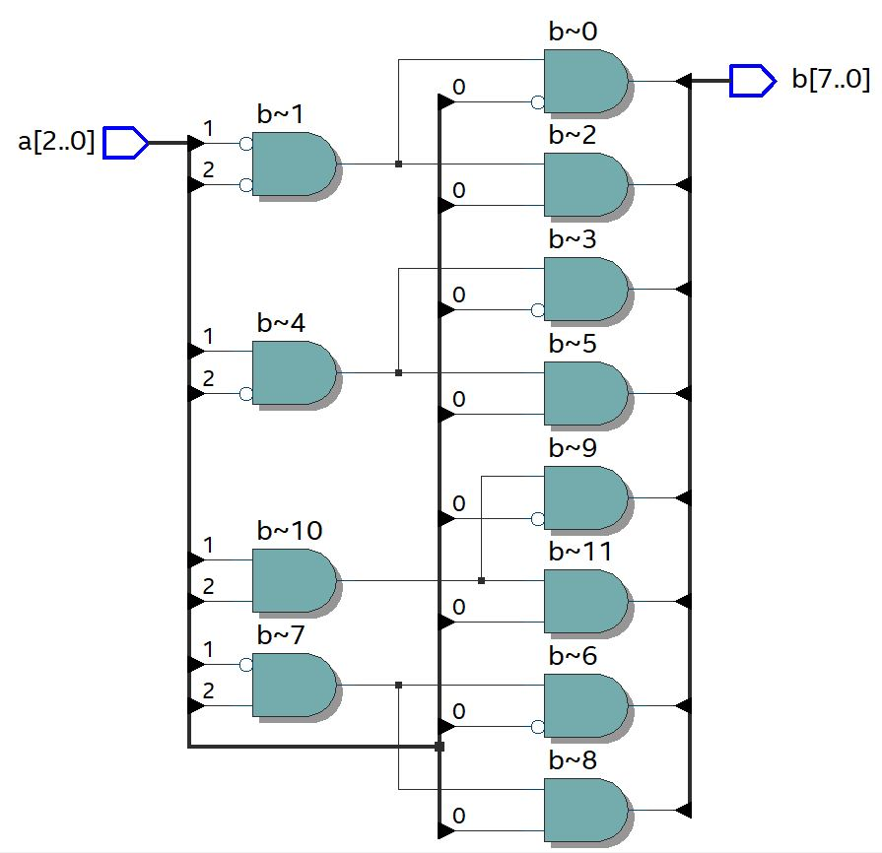
Wyniki syntezy dekodera decoder_3_8_assign

Slide 11
Opis dekodera „3-8” z zastosowaniem instrukcji for
module decoder_3_8_for(
input [2:0] a,
output reg [7:0] b);
integer i;
always @(*)
for (i=0; i<=7; i=i+1)
if (a == i) b[i] = 1;
else b[i] = 0;
endmodule

Slide 12
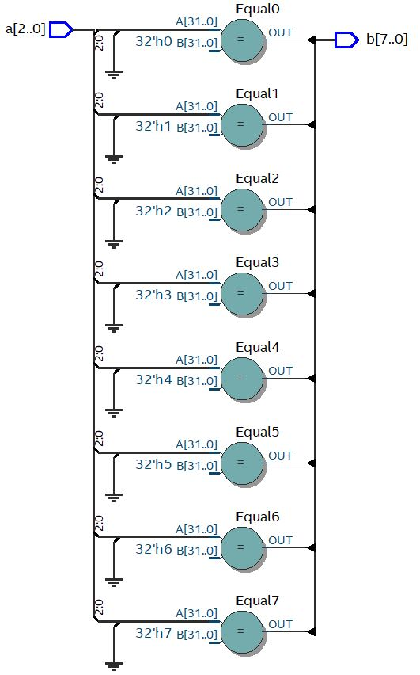
Wyniki syntezy dekodera decoder_3_8_for

Slide 13
Dekoder „3-8” z wejściem zezwolenia pracy enable. Tablica prawdy
Wejścia |  |  |  | Wyjścia
en | a2 | a1 | a0 | b7 | b6 | b5 | b4 | b3 | b2 | b1 | b0
0 | - | - | - | 0 | 0 | 0 | 0 | 0 | 0 | 0 | 0
1 | 0 | 0 | 0 | 0 | 0 | 0 | 0 | 0 | 0 | 0 | 1
1 | 0 | 0 | 1 | 0 | 0 | 0 | 0 | 0 | 0 | 1 | 0
1 | 0 | 1 | 0 | 0 | 0 | 0 | 0 | 0 | 1 | 0 | 0
1 | 0 | 1 | 1 | 0 | 0 | 0 | 0 | 1 | 0 | 0 | 0
1 | 1 | 0 | 0 | 0 | 0 | 0 | 1 | 0 | 0 | 0 | 0
1 | 1 | 0 | 1 | 0 | 0 | 1 | 0 | 0 | 0 | 0 | 0
1 | 1 | 1 | 0 | 0 | 1 | 0 | 0 | 0 | 0 | 0 | 0
1 | 1 | 1 | 1 | 1 | 0 | 0 | 0 | 0 | 0 | 0 | 0

Slide 14
Opis modułu decoder_3_8_enable
module decoder_3_8_enable(
input [2:0] a,
input en,
output reg [7:0] b);
always @(*)
if (en)
case (a)
3'b000: b = 8'b00000001;
3'b001: b = 8'b00000010;
3'b010: b = 8'b00000100;
3'b011: b = 8'b00001000;
3'b100: b = 8'b00010000;
3'b101: b = 8'b00100000;
3'b110: b = 8'b01000000;
3'b111: b = 8'b10000000;
endcase
else b = 8'b00000000;
endmodule

Slide 15
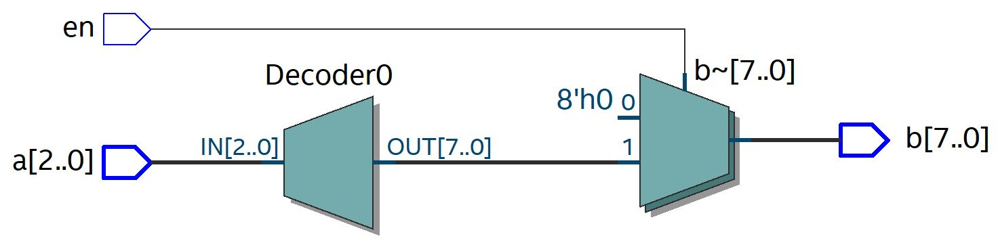
Wyniki syntezy modułu decoder_3_8_enable

Slide 16
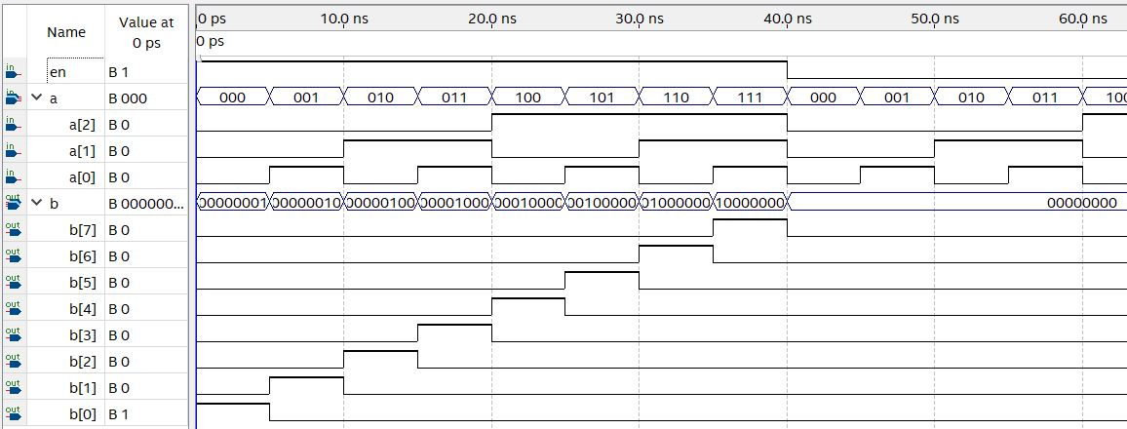
Wyniki symulacji modułu decoder_3_8_enable

Slide 17
Nie pełwny dekoder „3-5”. Tablica prawdy
Wejścia |  |  | Wyjścia
a2 | a1 | a0 | b4 | b3 | b2 | b1 | b0
0 | 0 | 0 | 0 | 0 | 0 | 0 | 1
0 | 0 | 1 | 0 | 0 | 0 | 1 | 0
0 | 1 | 0 | 0 | 0 | 1 | 0 | 0
0 | 1 | 1 | 0 | 1 | 0 | 0 | 0
1 | 0 | 0 | 1 | 0 | 0 | 0 | 0

Slide 18
Opis dekodera decoder_3_5_v1 z zerami na wyjściach
module decoder_3_5_v1(
input [2:0] a,
output reg [4:0] b);
always @(*)
case(a)
3'o0: b = 5'b00001;
3'o1: b = 5'b00010;
3'o2: b = 5'b00100;
3'o3: b = 5'b01000;
3'o4: b = 5'b10000;
default: b = 5'b00000;
endcase
endmodule

Slide 19
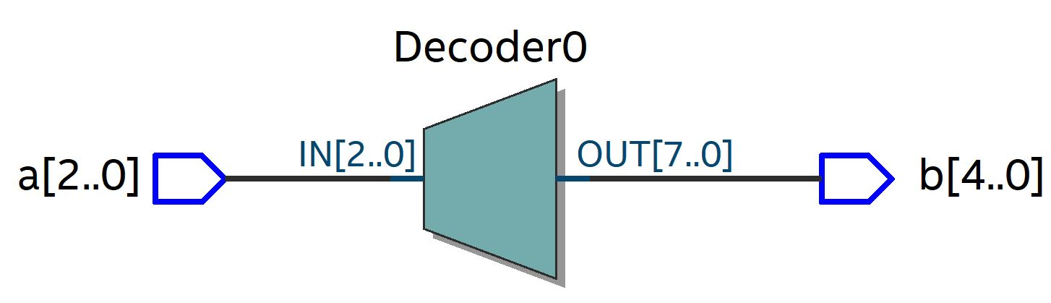
Wyniki syntezy modułu decoder_3_5_v1

Slide 20
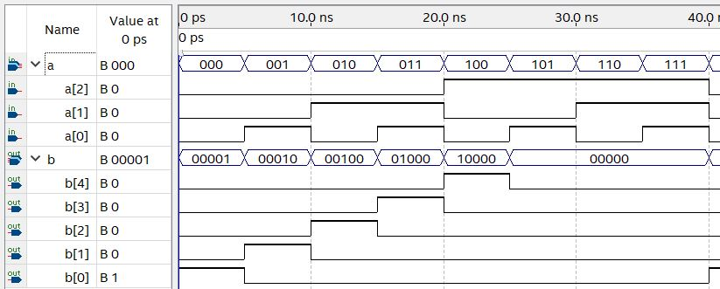
Wyniki symulacji modułu decoder_3_5_v1

Slide 21
Opis dekodera decoder_3_5_v2 z wartościami nieznanymi na wyjściach
module decoder_3_5_v2(
input [2:0] a,
output reg [4:0] b);
always @(*)
case(a)
3'o0: b = 5'b00001;
3'o1: b = 5'b00010;
3'o2: b = 5'b00100;
3'o3: b = 5'b01000;
3'o4: b = 5'b10000;
default: b = 5'bxxxxx;
endcase
endmodule

Slide 22
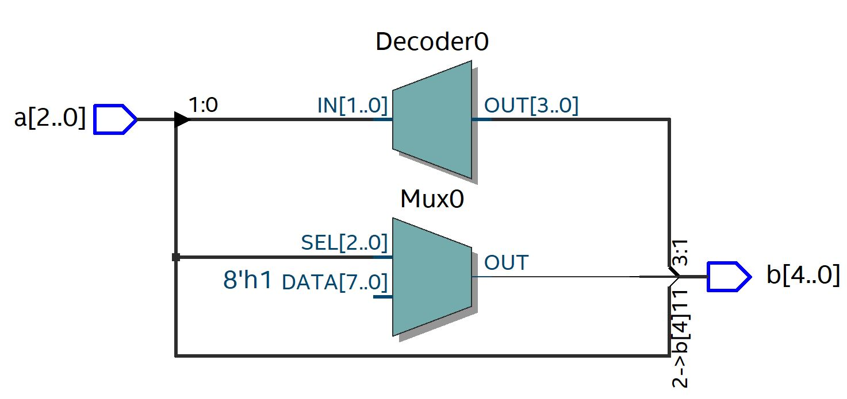
Wyniki syntezy modułu decoder_3_5_v2

Slide 23
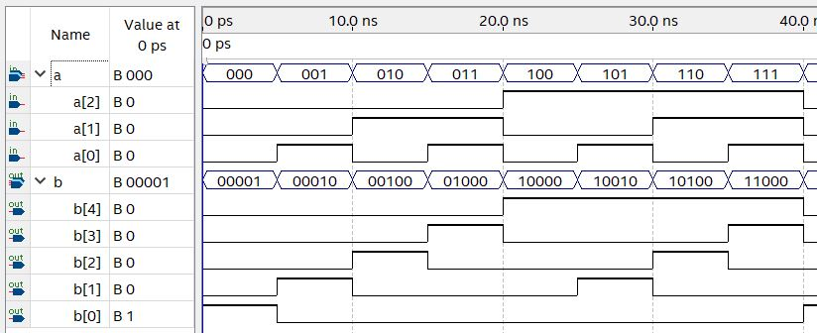
Wyniki symulacji modułu decoder_3_5_v2

Slide 24
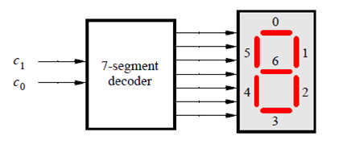
Dekodery 7-segmentowych wyświetlaczy

Slide 25
Tablica prawdy decodera liczb dziesętnych decoder_hex_10
Wejścia |  |  |  | Wyjścia
a3 | a2 | a1 | a0 | h0 | h1 | h2 | h3 | h4 | h5 | h6
0 | 0 | 0 | 0 | 0 | 0 | 0 | 0 | 0 | 0 | 1
0 | 0 | 0 | 1 | 1 | 0 | 0 | 1 | 1 | 1 | 1
0 | 0 | 1 | 0 | 0 | 0 | 1 | 0 | 0 | 1 | 0
0 | 0 | 1 | 1 | 0 | 0 | 0 | 0 | 1 | 1 | 0
0 | 1 | 0 | 0 | 1 | 0 | 0 | 1 | 1 | 0 | 0
0 | 1 | 0 | 1 | 0 | 1 | 0 | 0 | 1 | 0 | 0
0 | 1 | 1 | 0 | 0 | 1 | 0 | 0 | 0 | 0 | 0
0 | 1 | 1 | 1 | 0 | 0 | 0 | 1 | 1 | 1 | 1
1 | 0 | 0 | 0 | 0 | 0 | 0 | 0 | 0 | 0 | 0
1 | 0 | 0 | 1 | 0 | 0 | 0 | 0 | 1 | 0 | 0

Slide 26
Opis dekodera decoder_hex_10
module decoder_hex_10(
input [3:0] x,
output reg [0:6] h);
always @(*)
casex(x)
4'd0: h=7'b0000001;
4'd1: h=7'b1001111;
4'd2: h=7'b0010010;
4'd3: h=7'b0000110;
4'd4: h=7'b1001100;
4'd5: h=7'b0100100;
4'd6: h=7'b0100000;
4'd7: h=7'b0001111;
4'd8: h=7'b0000000;
4'd9: h=7'b0000100;
default: h=7'b1111111;
endcase
endmodule

Slide 27
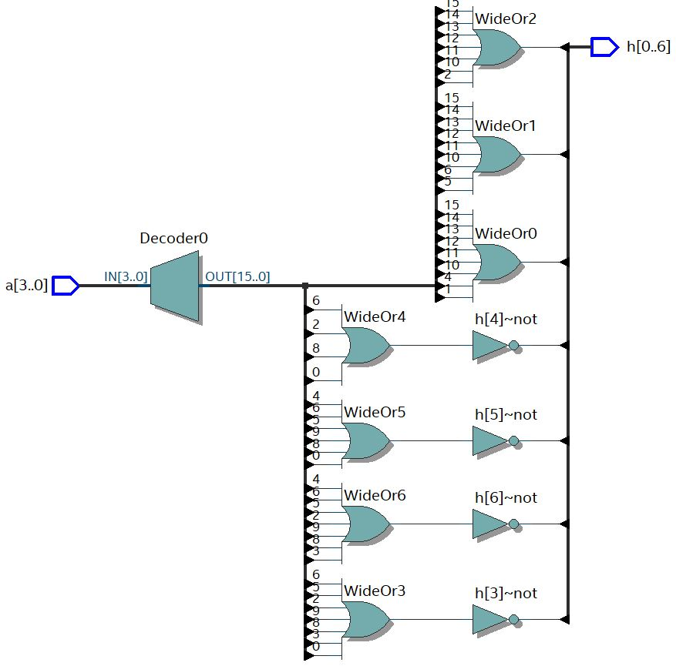
Wyniki syntezy modułu decoder_hex_10

Slide 28
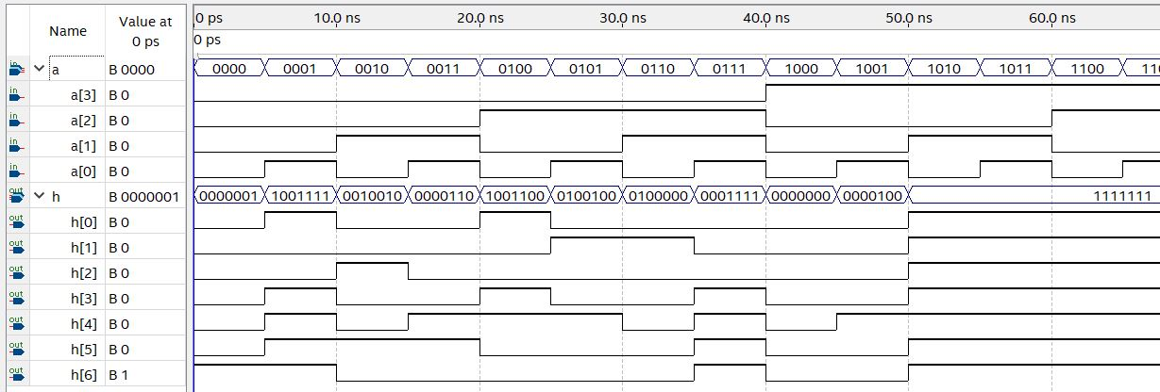
Wyniki syntezy modułu decoder_hex_10

Slide 29
Dekodery tekstu na 7-segmentowych wyświetlaczy. Dekoder słowa HELLO
Litery | Wejścia |  | Wyjścia
 | c1 | c0 | h6 | h5 | h4 | h3 | h2 | h1 | h0
H | 0 | 0 | 0 | 0 | 0 | 1 | 0 | 0 | 1
E | 0 | 1 | 0 | 0 | 0 | 0 | 1 | 1 | 0
L | 1 | 0 | 1 | 0 | 0 | 0 | 1 | 1 | 1
0 | 1 | 1 | 1 | 0 | 0 | 0 | 0 | 0 | 0

Slide 30
Opis dekodera decoder_hex_HELLO
module decoder_hex_HELLO(
input [1:0] c,
output [0:6] h);
assign h[0] = ~c[0];
assign h[1] = ~c[1] & c[0] | c[1] & ~c[0];
assign h[2] = h[1];
assign h[3] = ~c[1] & ~c[0];
assign h[4] = 1’b0;
assign h[5] = 1’b0;
assign h[6] = c[1];
endmodule

Slide 31
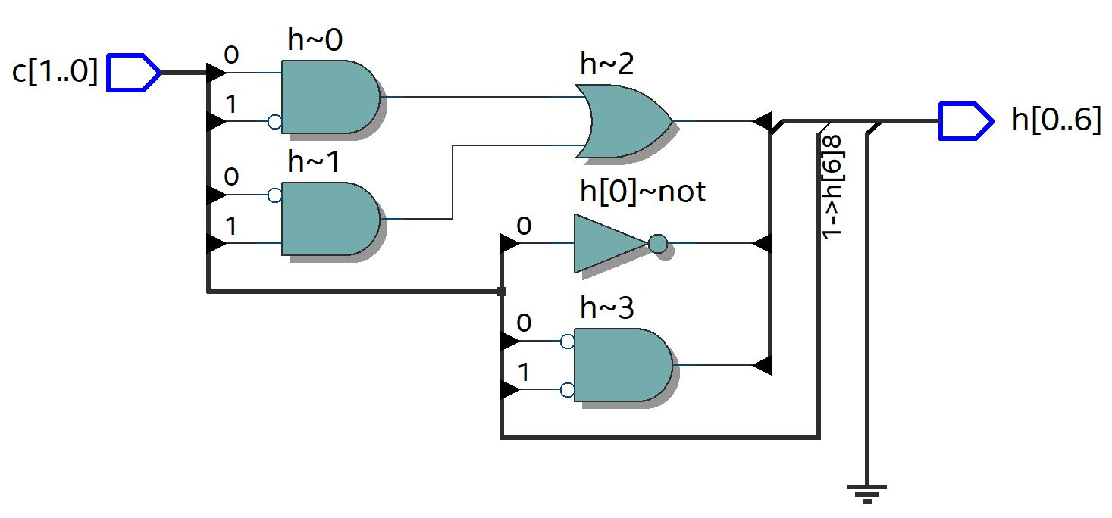
Wyniki syntesy dekodera decoder_hex_HELLO

Slide 32
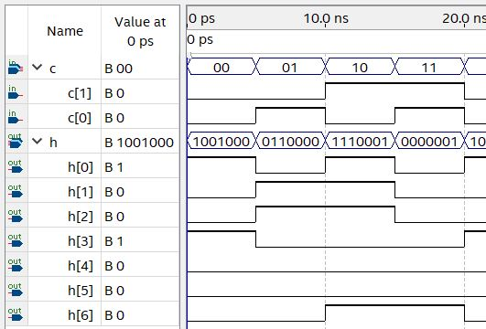
Wyniki symulacji dekodera decoder_hex_HELLO

Slide 33
Dekoder adresu
Dekoder binarny podłączony do magistrali adresowej systemu mikroprocesorowego nazywany jest dekoderem adresowym.
Wyjścia dekodera adresu połączone są z wejściami rozdzielczości działania odpowiednich urządzeń peryferyjnych (rejestry portów, RAM, ROM), co pozwala na aktywację niezbędnego urządzenia pod jego adresem

Slide 34
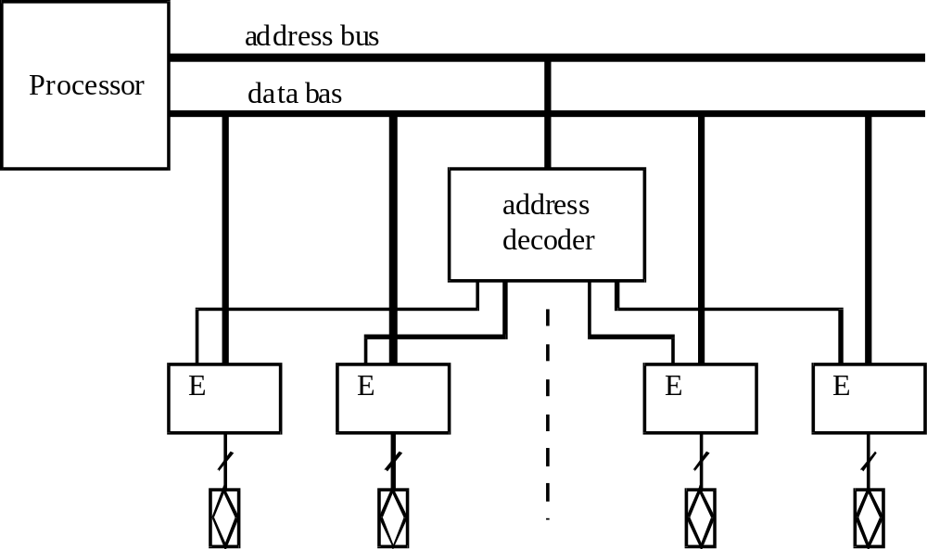
Dekoder adresu w systemie mikroprocesorowym

Slide 35
Kodery

Slide 36
Kodery (enkodery)
Enkoder to urządzenie do kompresji danych, które konwertuje kod unarny (one-hot) na kod binarny (binary code).
Unarny kod to grupa bitów, w której tylko jeden bit równa się 1, a pozostałe to 0.
Podczas kodowania zbioru elementów z unarnym kodem długość (liczba cyfr) unarnego kodu jest równa liczbie elementów tego zestawu.
Po aktywowaniu wejścia enkodera wyjście enkodera jest równe kodowi binarnemu aktywnego wejścia.
Ale aktywne może być tylko jedno wejście enkodera.
Ponadto w danym momencie musi być aktywne co najmniej jedno wejście enkodera.

Slide 37
Koder „8 do 3”
module encoder_8_3_case(
input [7:0] a,
output reg [2:0] b);
always @(*)
case(a)
8'b00000001: b = 0;
8'b00000010: b = 1;
8'b00000100: b = 2;
8'b00001000: b = 3;
8'b00010000: b = 4;
8'b00100000: b = 5;
8'b01000000: b = 6;
8'b10000000: b = 7;
default: b = 3'bxxx;
endcase
endmodule

Slide 38
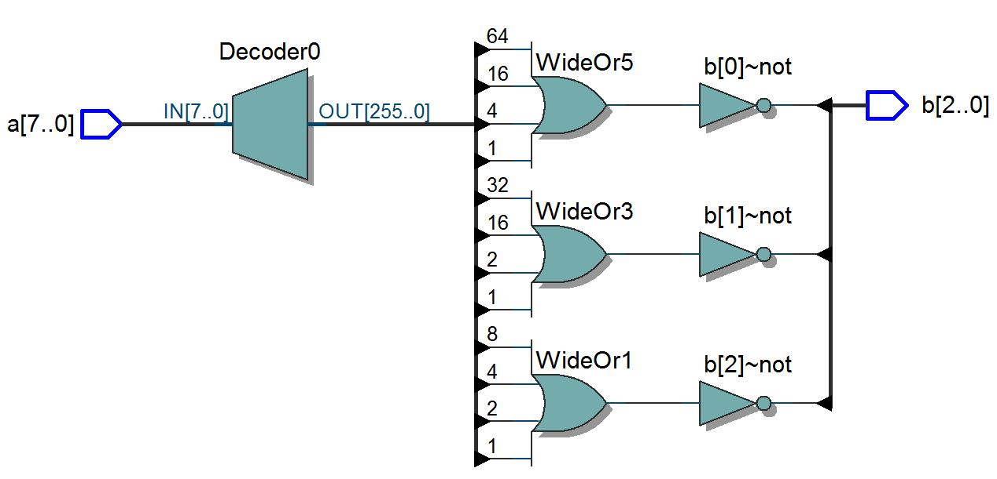
Wynik syntezy modułu encoder_8_3_case

Slide 39
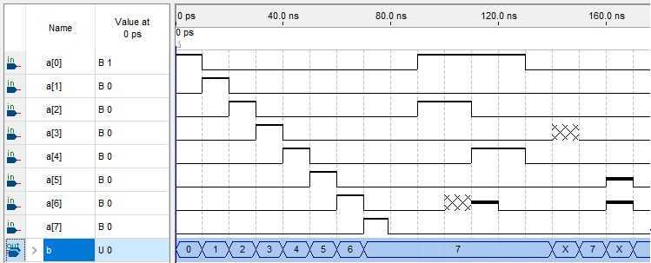
Wynik symulacji modułu encoder_8_3_case

Slide 40
Analiza wyników symulacji pokazuje, że zsyntetyzowany koder działa poprawnie, gdy w zestawie wejściowym jest tylko jedna jedynka.
Jednakże, gdy wejście enkodera otrzymuje zestaw zerowy lub w zbiorze wejściowym jest kilka jedynek, enkoder generuje wartość 7 (binarny 3'b111), który odpowiada jednostce na wejściu a[7].
Dodatkowo, jeśli wejścia mają tylko nieokreśloną wartość x lub wysoką wartość impedancji z, to na wyjściu enkodera tworzona jest niezdefiniowana wartość x.
Dlaczego tak się dzieje? Dlaczego syntezator tworzy obwód, który nie pasuje do naszego opisu?
Faktem jest, że gdy w opisie w języku Verilog, wartości nieokreślone są przypisywane do wyjść kombinatora, są one interpretowane przez syntezator jako nieistotne wartości, które syntezator może dodać do niego zgodnie z oczekiwaniami.
W tym przypadku syntezator określił niezdefiniowane wartości na wyjściu w jednostkach.

Slide 41
Aby zaradzić tej sytuacji, można dodać jedną cyfrę na wyjściu enkodera i wygenerować wartość 1 na tym wyjściu, gdy na wejściu kodera pojawi się zestaw inny niż kod unarny, na przykład:
module encoder_8_3_case_v2(
input [7:0] a,
output reg [3:0] b);
always @(*)
case(a)
8'b00000001: b = 0;
8'b00000010: b = 1;
8'b00000100: b = 2;
8'b00001000: b = 3;
8'b00010000: b = 4;
8'b00100000: b = 5;
8'b01000000: b = 6;
8'b10000000: b = 7;
default: b = 4'b1xxx;
endcase
endmodule

Slide 42
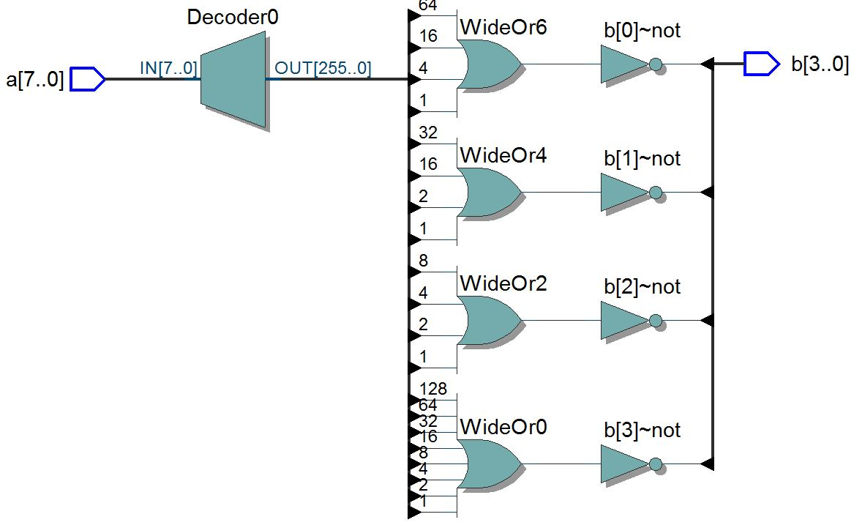
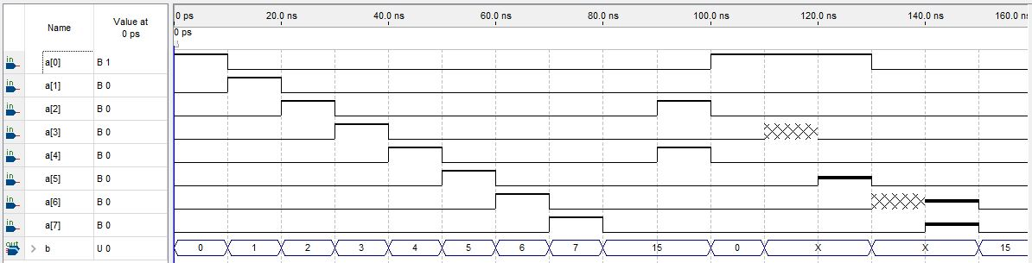
Wynik syntezy i symulacji modułu enkoder_8_3_case_v2

Slide 43
Z analizy symulacji można zauważyć, że w przypadku zbioru zerowego lub kilku jednostek w zestawie wejściowym, wartość 15 jest generowana na wyjściu enkodera (binarna 4'b1111), a jeśli na jednym z wejść są wartości x lub z, koder generuje nieokreśloną wartość x.
Moduł encoder_8_3_case_v2 rozróżnia między zestawem zerowego wejścia (wartość na wyjściu 15) a jednostką na wejściu a [7] (wartość na wyjściu 7).
Jednak wadą tego opisu jest to, że w przypadku zbioru zerowego lub kilku jednostek w zestawie wejściowym, konieczne jest rozpoznanie wartości wyjściowej 15, dla której projekt może wymagać dodatkowego układu porównawczego.
Aby rozwiązać ostatni problem, można wprowadzić dodatkowe wyjście ważne w obwodzie enkodera, które przyjmie wartość 1 tylko w przypadku jednoznacznych kodów na wejściu enkodera:

Slide 44
module encoder_8_3_case_valid(
input [7:0] a,
output reg [2:0] b,
output reg valid);
always @(*)
case(a)
8'b00000001: begin b=0; valid=1; end
8'b00000010: begin b=1; valid=1; end
8'b00000100: begin b=2; valid=1; end
8'b00001000: begin b=3; valid=1; end
8'b00010000: begin b=4; valid=1; end
8'b00100000: begin b=5; valid=1; end
8'b01000000: begin b=6; valid=1; end
8'b10000000: begin b=7; valid=1; end
default: begin b = 3'bxxx; valid=0; end
endcase
endmodule

Slide 45
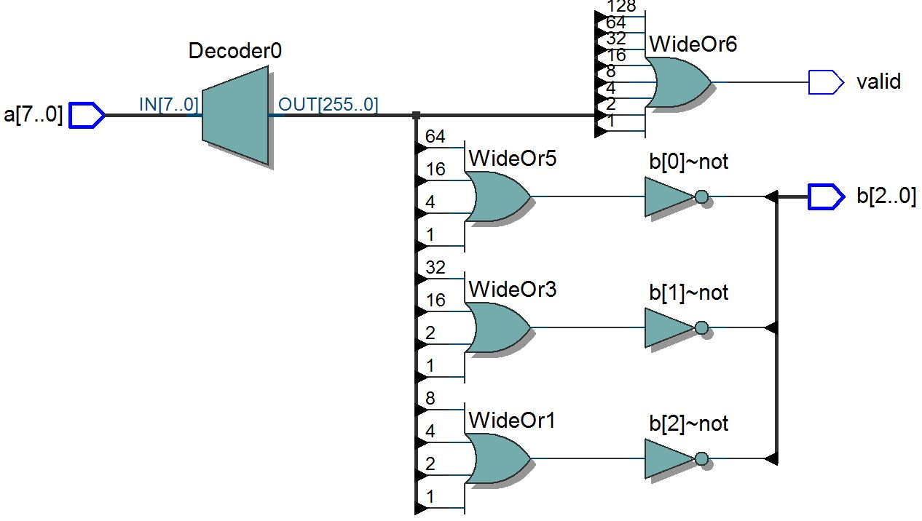
Wynik syntezy modułu encoder_8_3_case_valid

Slide 46
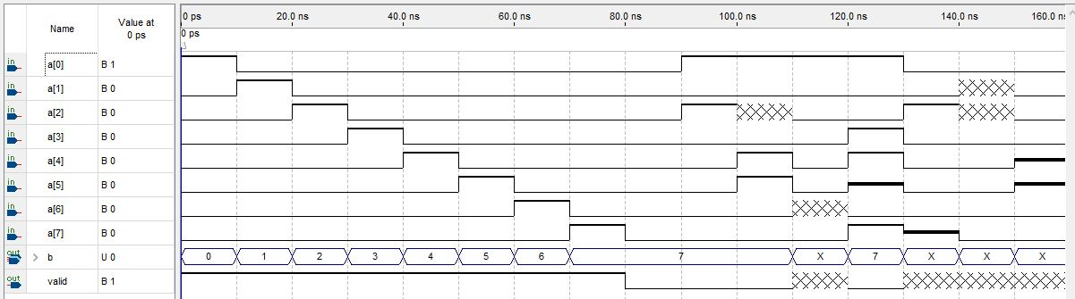
Wynik symulacji modułu encoder_8_3_case_valid

Slide 47
Opis enkodera za pomocą instrukcji if
module encoder_8_3_if_valid(
input [7:0] a,
output reg [2:0] b,
output reg valid);
always @(*)
if (a == 8'b00000001) begin b=0; valid=1; end
else if (a == 8'b00000010) begin b=1; valid=1; end
else if (a == 8'b00000100) begin b=2; valid=1; end
else if (a == 8'b00001000) begin b=3; valid=1; end
else if (a == 8'b00010000) begin b=4; valid=1; end
else if (a == 8'b00100000) begin b=5; valid=1; end
else if (a == 8'b01000000) begin b=6; valid=1; end
else if (a == 8'b10000000) begin b=7; valid=1; end
else begin b = 3'bxxx; valid=0; end
endmodule

Slide 48
Koder priorytetowy

Slide 49
Tablica prawdy kodera priorytetowego "8-3"
Wejscia |  |  |  |  |  |  |  | Wyjscia
a7 | a6 | a5 | a4 | a3 | a2 | a1 | a0 | b2 | b1 | b0
0 | 0 | 0 | 0 | 0 | 0 | 0 | 1 | 0 | 0 | 0
0 | 0 | 0 | 0 | 0 | 0 | 1 | - | 0 | 0 | 1
0 | 0 | 0 | 0 | 0 | 1 | - | - | 0 | 1 | 0
0 | 0 | 0 | 0 | 1 | - | - | - | 0 | 1 | 1
0 | 0 | 0 | 1 | - | - | - | - | 1 | 0 | 0
0 | 0 | 1 | - | - | - | - | - | 1 | 0 | 1
0 | 1 | - | - | - | - | - | - | 1 | 1 | 0
1 | - | - | - | - | - | - | - | 1 | 1 | 1

Slide 50
Opis kodera priorytetowego "8-3"
module pr_encoder_8_3_case(
input [7:0] a,
output reg [2:0] b);
always @(*)
casex(a)
8'b00000001: b = 0;
8'b0000001x: b = 1;
8'b000001xx: b = 2;
8'b00001xxx: b = 3;
8'b0001xxxx: b = 4;
8'b001xxxxx: b = 5;
8'b01xxxxxx: b = 6;
8'b1xxxxxxx: b = 7;
default: b = 3'bxxx;
endcase
endmodule

Slide 51
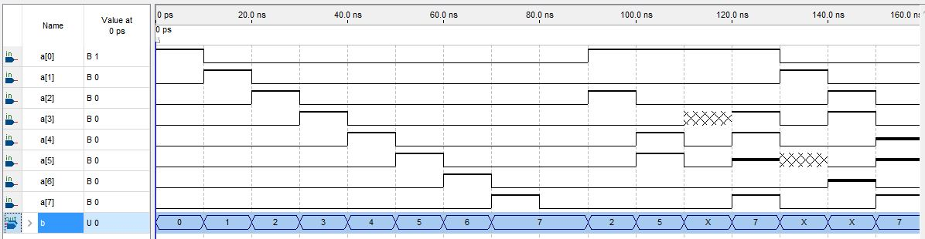
Wynik symulacji modułu pr_encoder_8_3_case

Slide 52
Zauważ, że nieznana wartość x na wyjściu enkodera priorytetu jest tworzona tylko wtedy, gdy wartość x lub z jest w bicie wyższego rzędu sygnału wejściowego.
Projekt pr_encoder_8_3_case ma wady podobne do encoder_8_3_case:
  w przypadku zerowego wybierania na wejściu powstaje wartość 7.
Możesz dodać dodatkowy bit do wyjścia kodera priorytetu:

Slide 53
Poprawiony opis kodera priorytetowego "8-3"
module pr_encoder_8_3_case_valid(
input [7:0] a,
output reg [2:0] b,
output reg valid);
always @(*)
casex(a)
8'b00000001: begin b=0; valid=1; end
8'b0000001x: begin b=1; valid=1; end
8'b000001xx: begin b=2; valid=1; end
8'b00001xxx: begin b=3; valid=1; end
8'b0001xxxx: begin b=4; valid=1; end
8'b001xxxxx: begin b=5; valid=1; end
8'b01xxxxxx: begin b=6; valid=1; end
8'b1xxxxxxx: begin b=7; valid=1; end
default: begin b = 3'bxxx; valid=0; end
endcase
endmodule

Slide 54
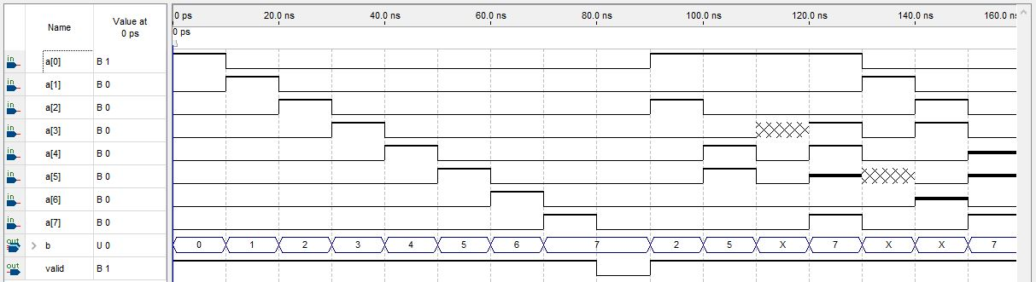
Wynik symulacji modułu pr_encoder_8_3_case_valid

